Slide 2
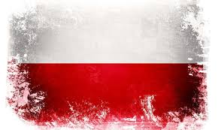
Ojczyzna wolna, znowu wolna! Tak bije serce, huczą skronie! A Biały Orzeł w słońcu kwiatów Przyleciał, by go ująć w dłonie
Zawsze był z nami – ptak wspaniały, Choć czasem ktoś odszedł daleko... Bronił tej ziemi, bo ja kochał Sercem pokoleń już od wieków.
Dziś w całej Polsce brzmi Mazurek... Dzisiaj radości kanonada! Witamy wszyscy Niepodległość I Jedenasty Listopada...

Slide 3
11 LISTOPADA 1918

Slide 4
W historii powszechnej dzień 11 listopada 1918 roku zapisał się głównie jako data zakończenia I wojny światowej. Obecnie, dla nas, Polaków to przede wszystkim Narodowe Święto Niepodległości.
A w przeszłości: Pod koniec XVIII wieku trzej potężni sąsiedzi Polski: Rosja, Austria Prusy dokonali jej rozbioru. W 1795 roku Polska przestała istnieć jako państwo.

Slide 5
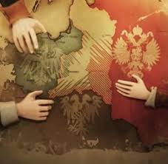
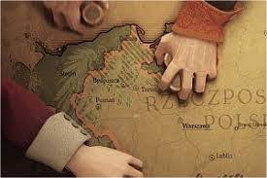
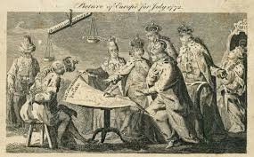

Slide 6
Powstanie kościuszkowskie w 1794 roku było pierwszą na tak dużą skalę próbą ratowania niepodległości. Upadło pod ciosami wojsk trzech zaborców. W 1830 roku wybuchło powstanie listopadowe krwawo tłumione przez zaborcę. Jeszcze raz naród zerwał się do boju w 1863 roku w powstaniu styczniowym.

Slide 7
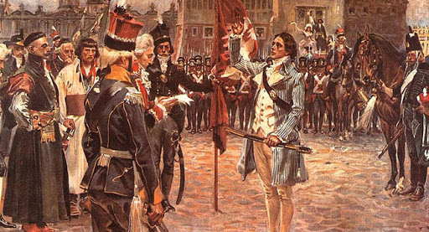
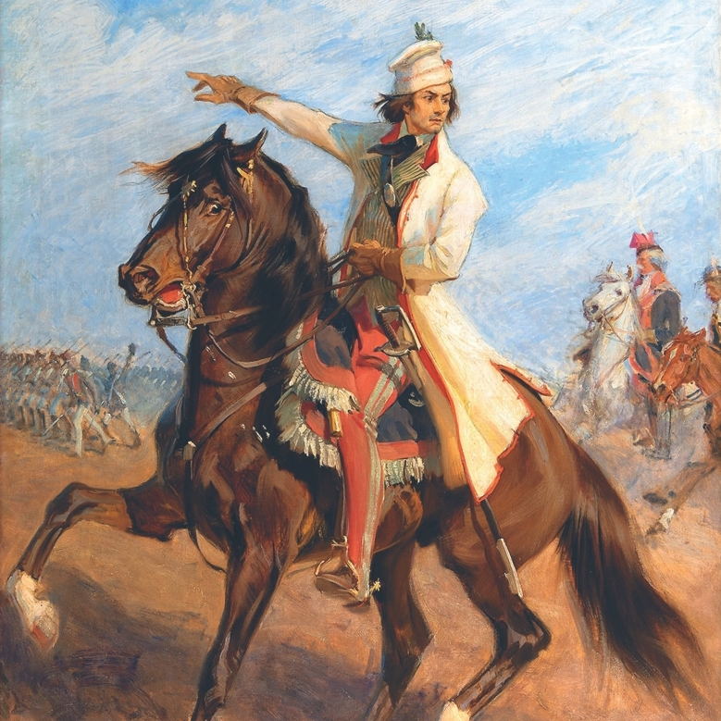
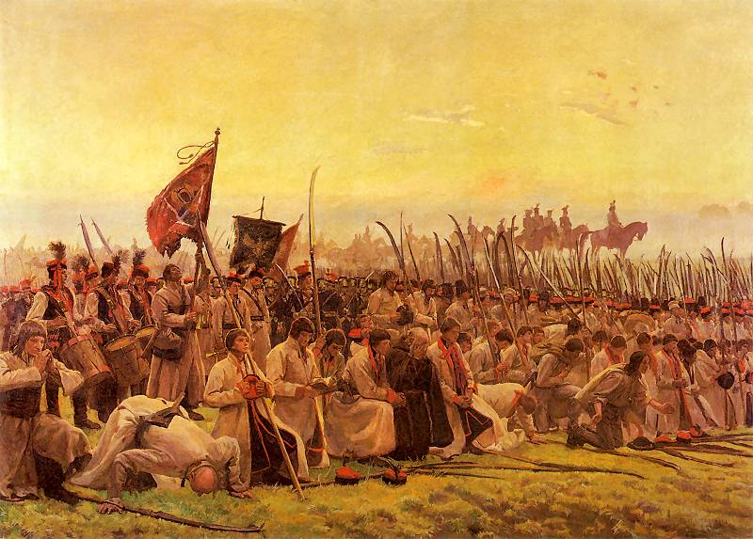

Slide 8
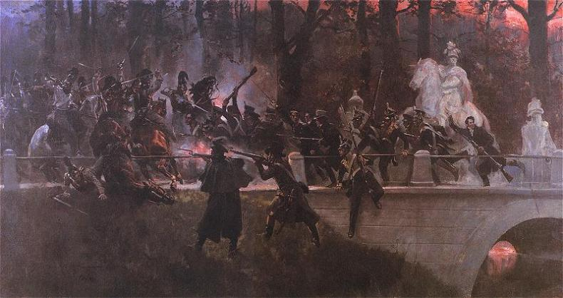
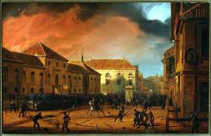
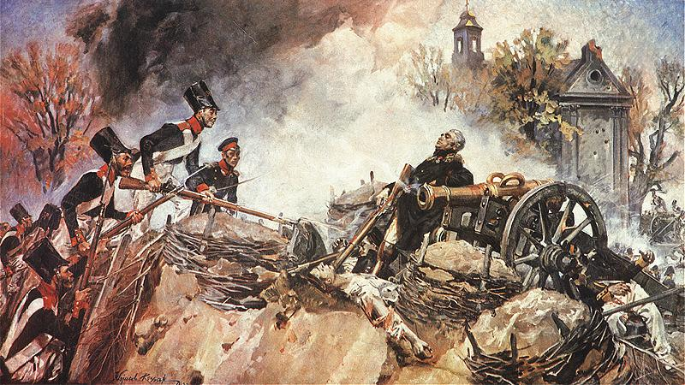
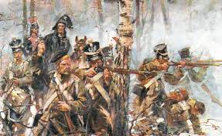

Slide 9
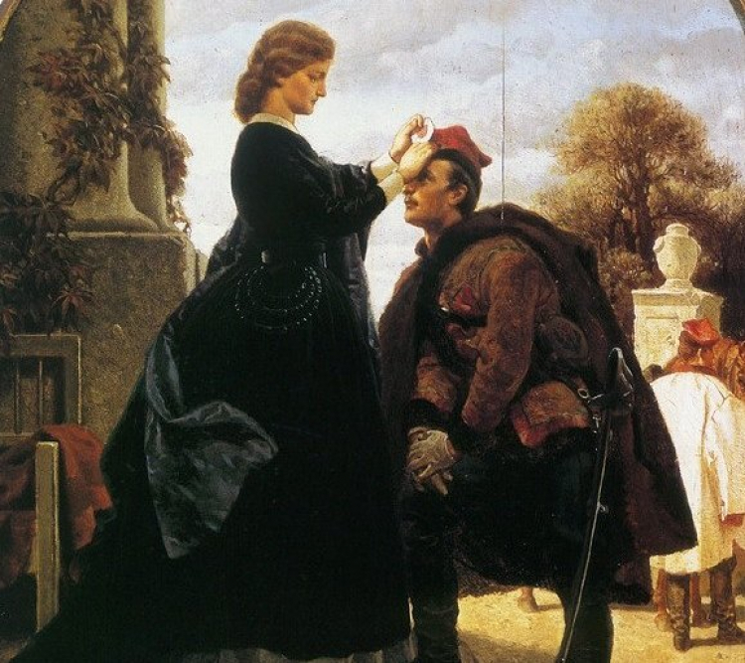
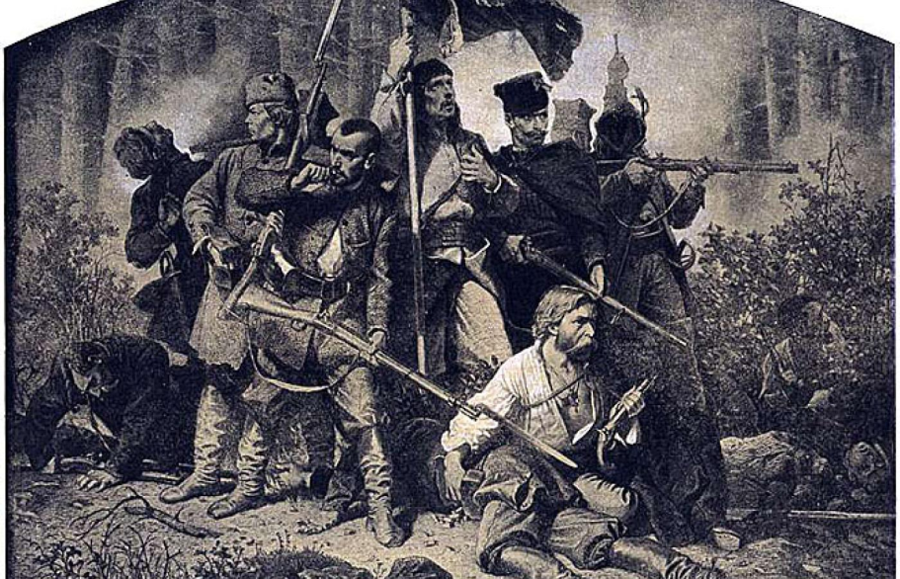
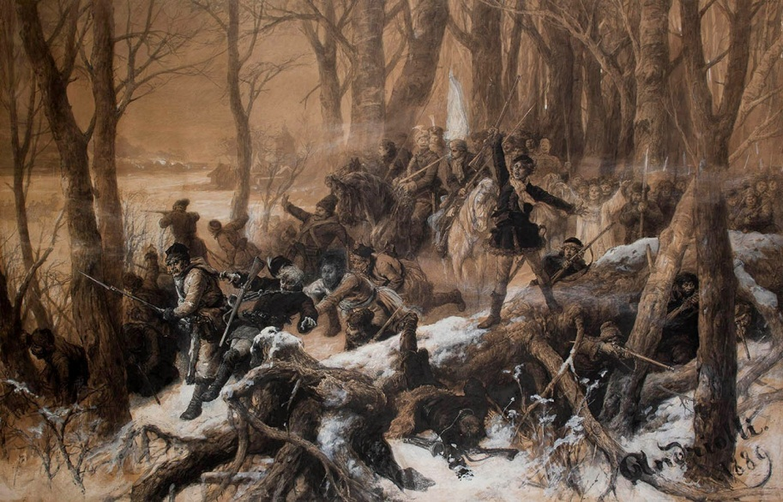

Slide 10
Śnieżył się styczeń. Poszli niepomni przestrogi, obliczeń, Poszli, by walczyć najgodniej, najprościej, Życie położyć przy budowie dzieła, Które się zwało - wskrzeszeniem wolności I krzyknąć światu - "Jeszcze Polska nie zginęła" Lasy ich skryły, A potem okryły ich ciemne mogiły, Lasy, kazamaty pełne nocy, ku kiru, Tajgi śnieżyste i lody Sybiru. Lecz w sercach nie zgasł znicz Polski zwycięskiej. Był taki rok, rok sześćdziesiąty trzeci Bój beznadziejny, odwaga bez miary. Przez krew, przez zgliszcza, łzy, droga mozolna. Był przedostatni etap, próba wiary, Aby w nas dzisiaj żyła Polska wolna."

Slide 11
ODZYSKANIE
NIEPODLEGŁOŚCI

Slide 12
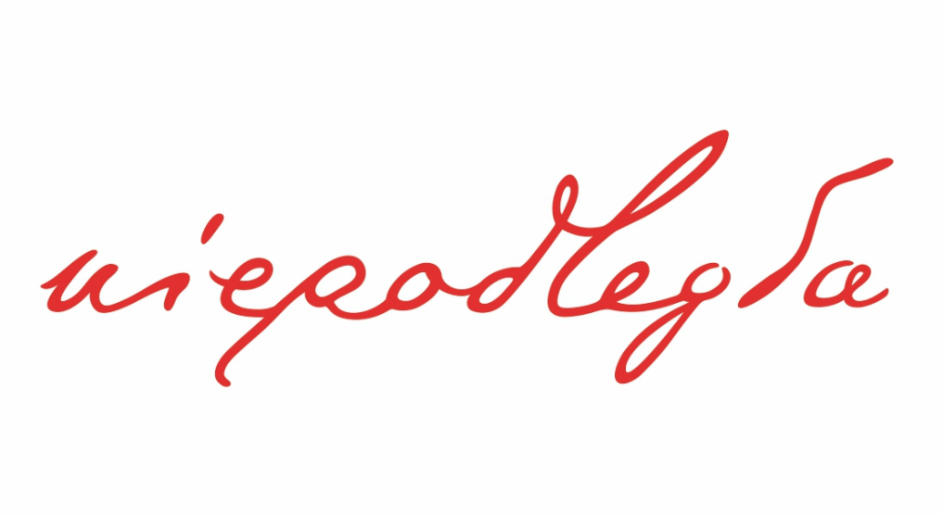
W 1914 roku rozpoczęła się I wojna światowa. Skłócone państwa zaborcze walczyły ze sobą. W sercach Polaków zapłonęła nadzieja, że nadchodzi wyzwolenie. Józef Piłsudski ruszył do boju ze swymi legionami. Rozpoczął się ostatni etap walki o wolność.
Nadszedł dzień 11 listopada 1918 roku. Dzień, który położył kres niewoli. Nastała Polska wywalczona z trudem, krwią ochotników, krwią kilku pokoleń…

Slide 13
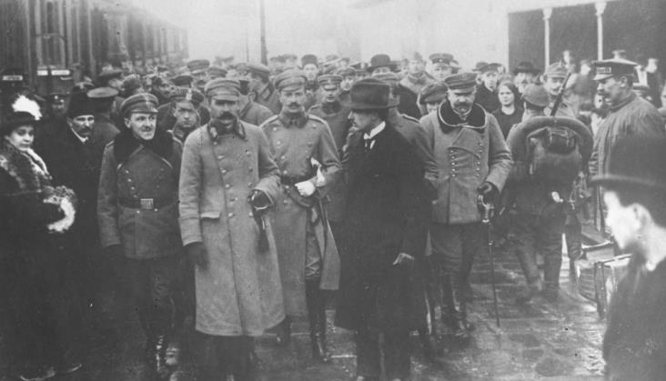
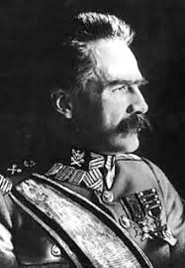
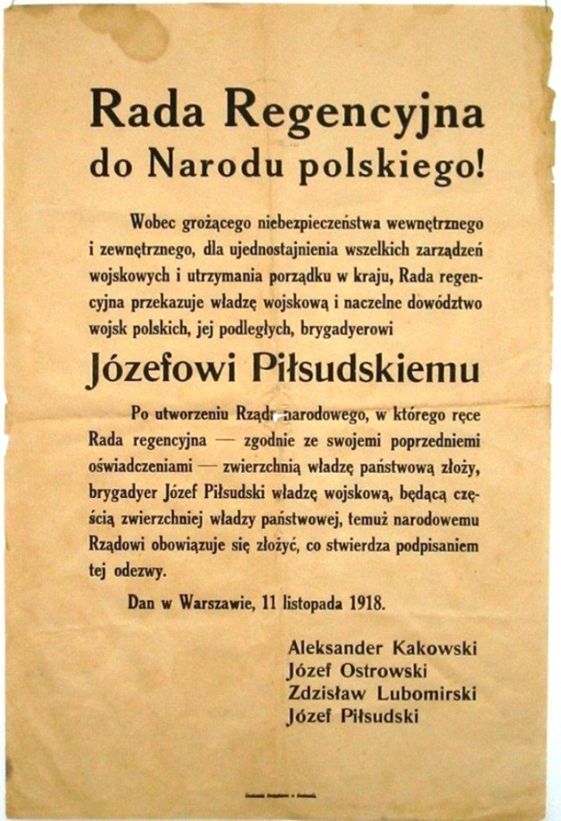
W dniu 11 listopada 1918 roku Rada Regencyjna przekazała Józefowi Piłsudskiemu władzę nad formującym się Wojskiem Polskim, a trzy dni później przekazała mu władzę cywilną.

Slide 14
Święto 11 listopada sprawia, że w zabieganym życiu zatrzymujemy się na chwilę i wspominamy tych, którzy walczyli o naszą wolność, składamy kwiaty pod pomnikami tych, którzy poświęcili dla nas swoje życie.

Slide 15
Pamiętajcie po wszystkie czasy, w całym kraju Pamiętajcie o tych, co już powrotu nie mają Pamiętajcie, nie płaczcie, Zduście jęk w gardle na myśl o zbrodni Pamięci tych, co padli, bądźcie ich godni, Wieczyście godni. Ludzie, dopóki serce jeszcze żywe Zapamiętajcie, za jaką cenę zdobyto szczęśliwość I dzieciom swoim opowiedzcie o nich by również pamiętały. Nieście marzenia przez lata, po kraju I w rzeczywistość wcielajcie Lecz o tych, co już powrotu nie mają Zaklinam pamiętajcie! A Polska, o której wolność tyle pokoleń się biło, stała się faktem!

Slide 16
Niezwykła animacja z okazji Narodowego Święta Niepodległości
https://youtu.be/lHyQA2HK7X4

